Slide 1
ร้านขายหนังสือบุ๊คดี Bookdee.com
จัดทำโดย
นายวรวัช ไชยธิ
รหัสนักศึกษา 5808311007
นักศึกษาชั้นปีที่ 3
คณะเทคโนโลยีสารสนเทศ สาขาคอมพิวเตอร์ธุรกิจ

Slide 2
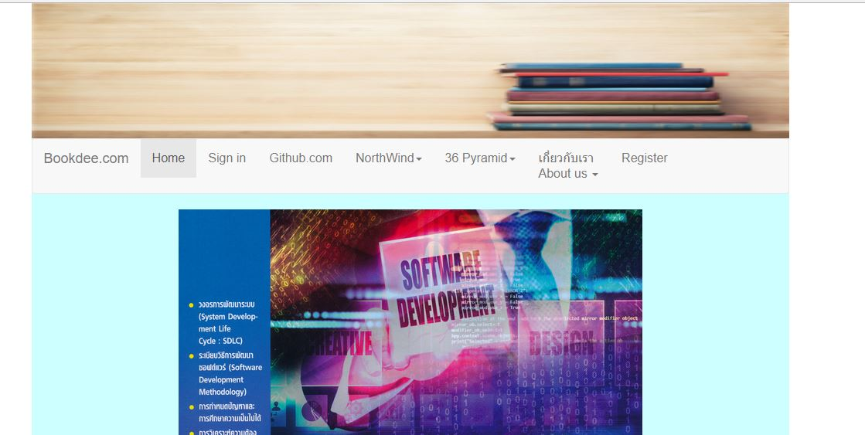
วัตถุประสงค์
1. เพื่อให้นักศึกษาได้ศึกษาโปรแกรมและภาษาที่ใช้ในการจัดการฐานข้อมูล
2. เพื่อให้รู้ถึงภาษาที่ให้เขียนเว็บไซต์ เช่น PHP SQL
3. เพื่อให้นักศึกษาสามารถทำเว็บไซต์เพื่อเป็นกรณีศึกษาและนำไปปรับใช้กับการทำงานในอนาคตได้

Slide 3
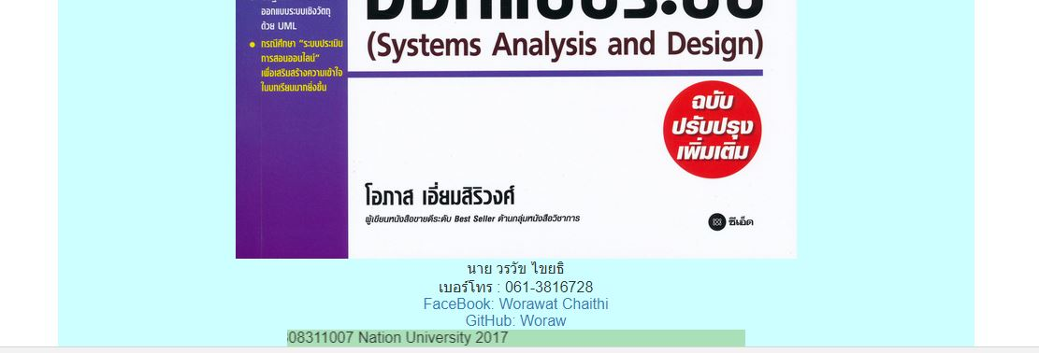
1. หน้าIndex ซึ่งมีองค์ประกอบของ ส่วน Header และ Footer

Slide 4
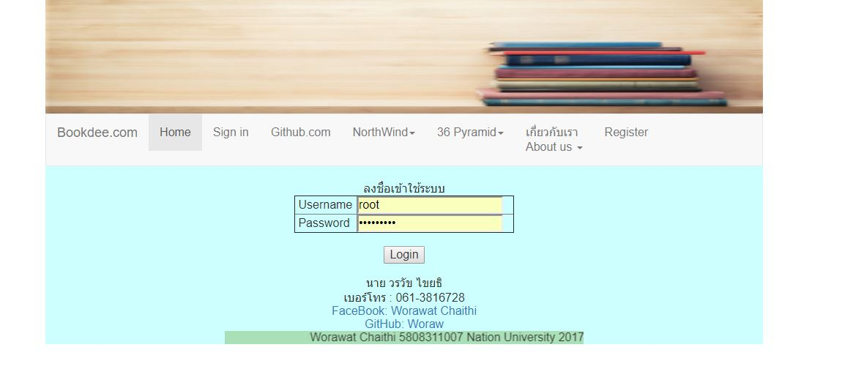
2. ส่วนของหน้าล๊อคอิน

Slide 5
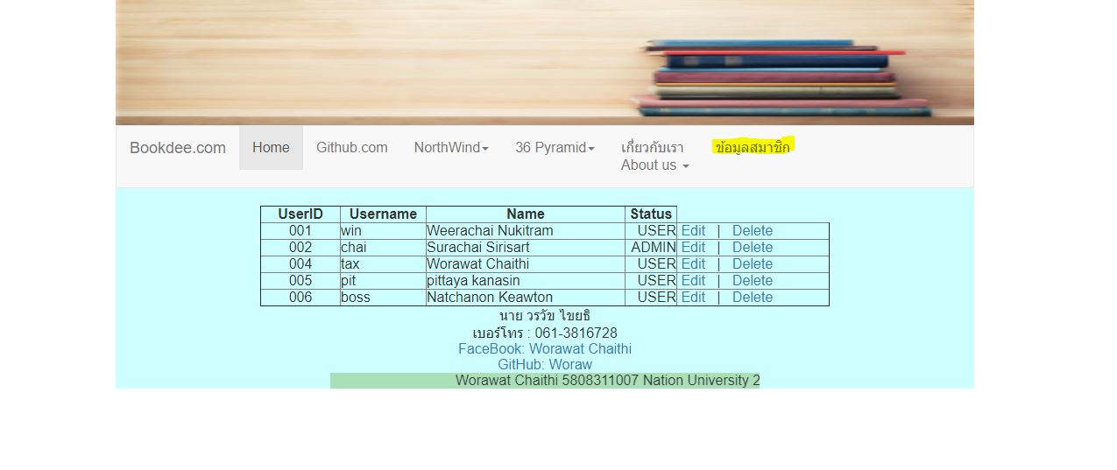
3. หน้าจัดการของ Admin สามารถ ลบ แก้ไข ข้อมูลสมาชิกได้
และมีหน้าต่างเมนูที่แตกต่างของ User ทั่วไป

Slide 6
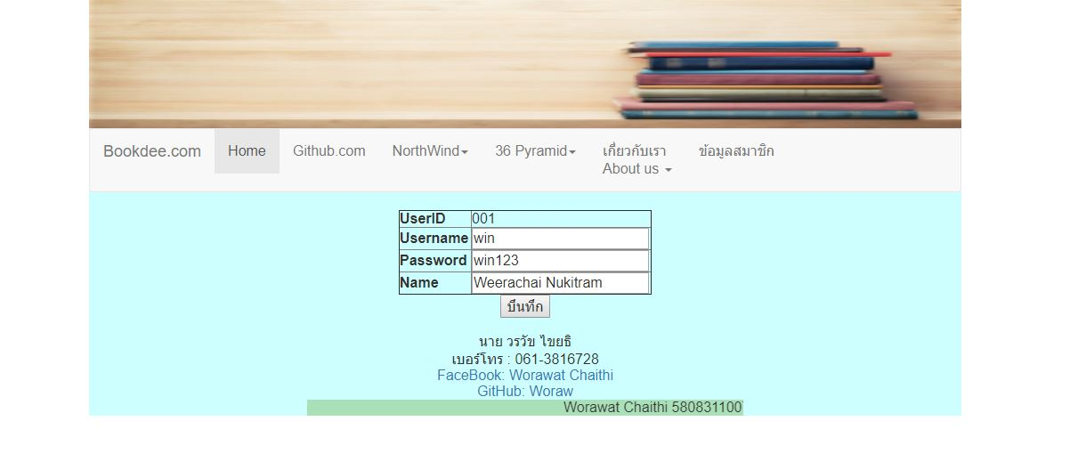

Slide 7
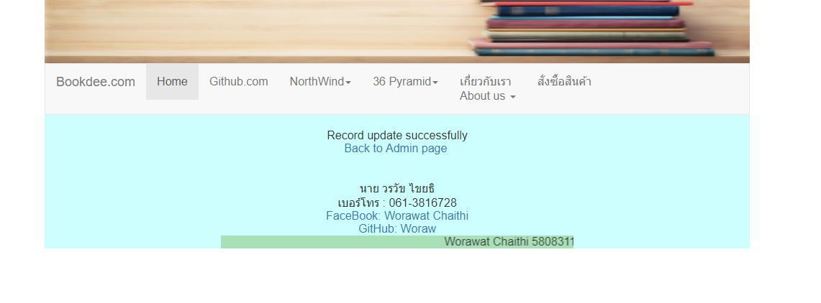

Slide 8
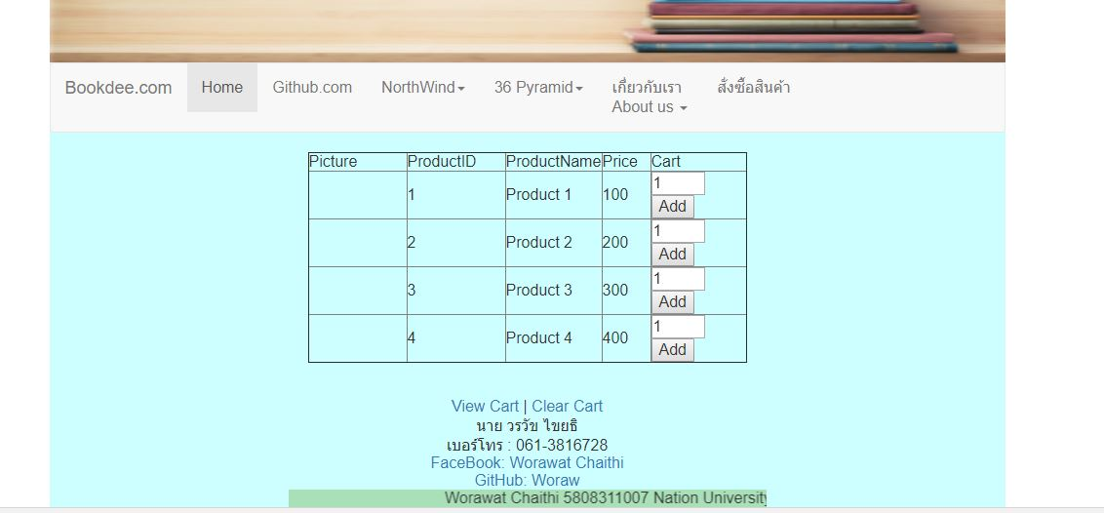
4. หน้าจัดการของ User สามารถสั่งซื้อสินค้าได้อย่างเดียว มาสามารถลบหรือแก้ไขข้อมูลสมาชิกคนอื่นได้ และมีหน้าต่างเมนูที่แตกต่างของ User ทั่วไป

Slide 9
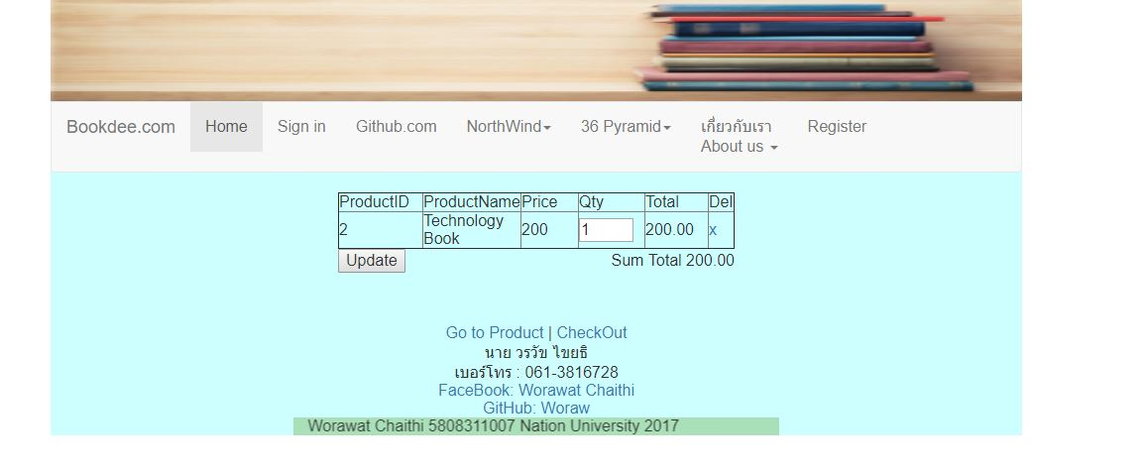
5. หน้าแสดงถึงรายการสินค้าที่ถูกจัดเก็บลงตะกร้าสินค้าเพื่อรอการยืนยันสินถ้า สามารถนำสินค้าออกได้และเพิ่มใหม่ได้ เพื่อแน่ใจให้กด CheckOut

Slide 10
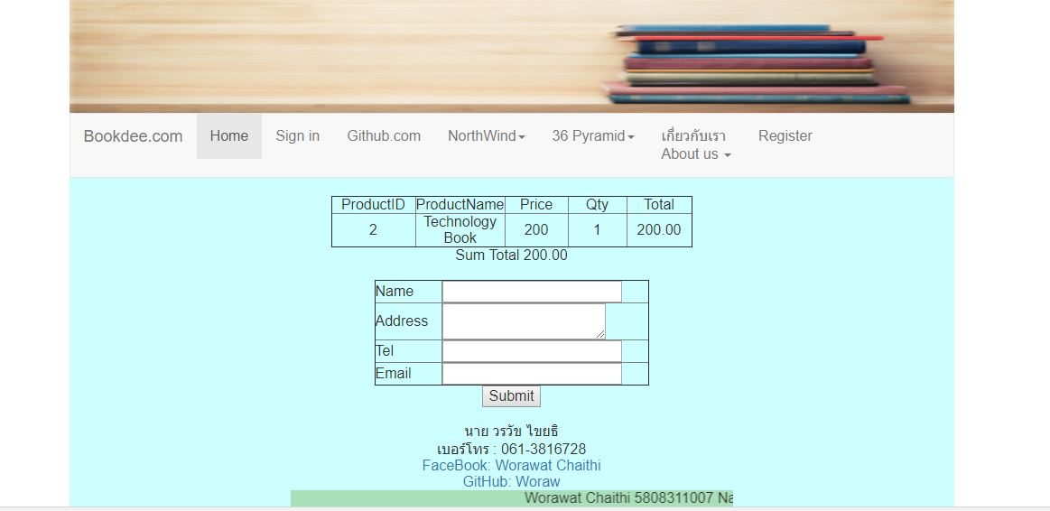
6. หน้ากรอกข้อมูลเพื่อยืนยันสถานที่ส่งสินค้าและติดต่อลูกค้า

Slide 11
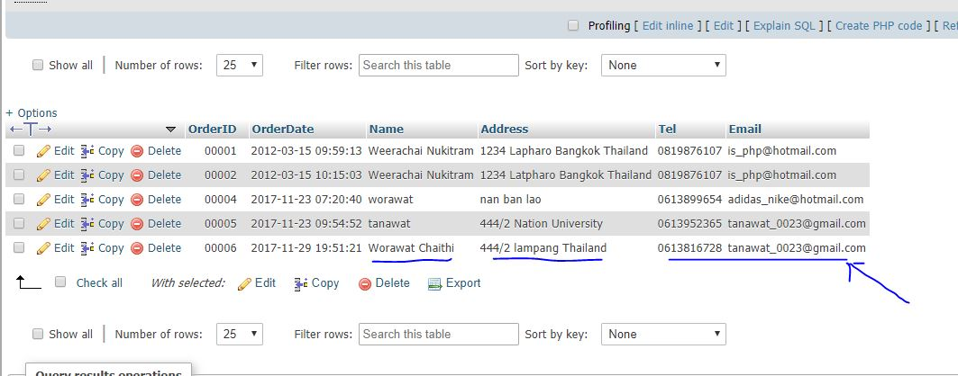

Slide 12
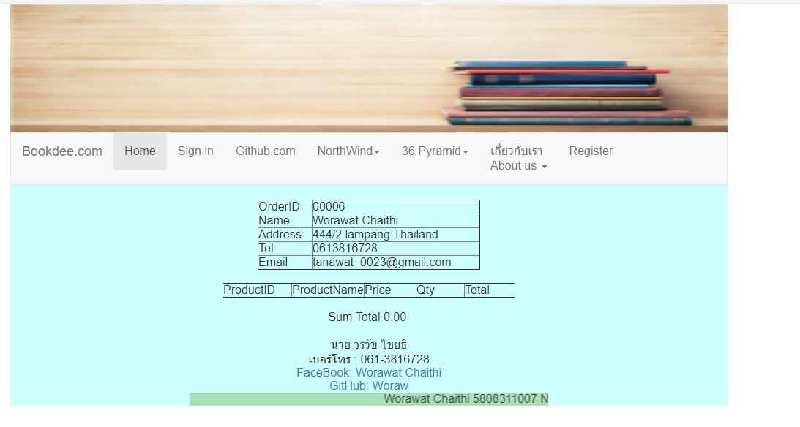

Slide 13
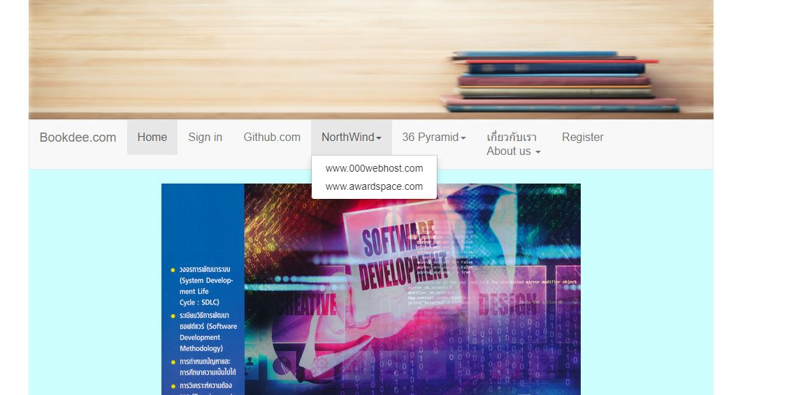
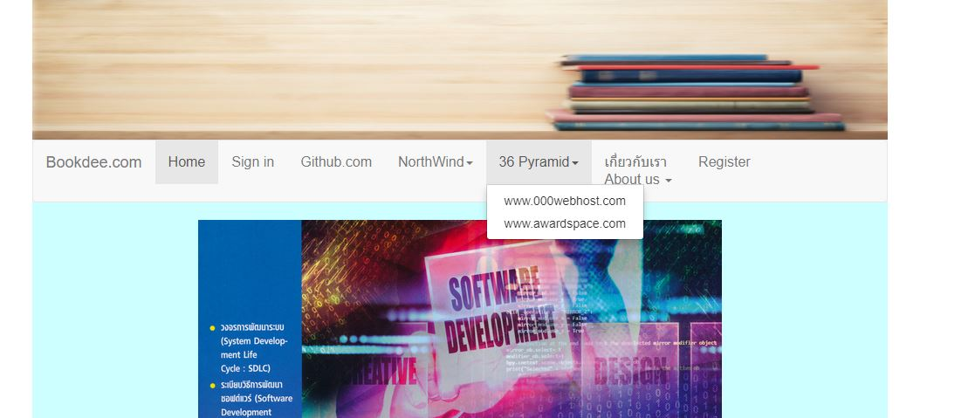
7.หน้าต่างเมนูของ Admin และ User ทั่วไปที่แตกต่างกัน

Slide 14
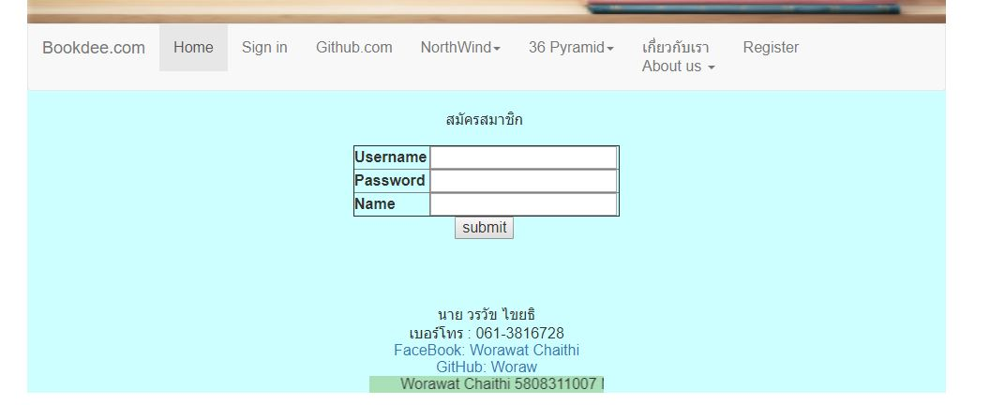
8. หน้าสมัครสมาชิก

Slide 15
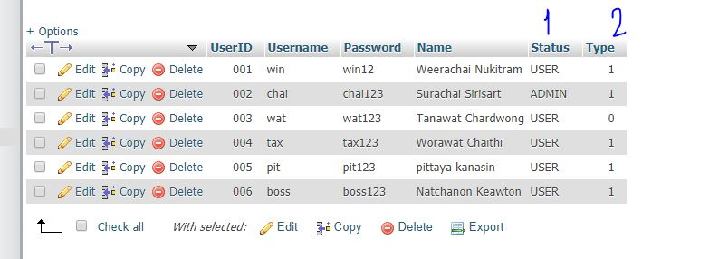
ตัวอย่างฐานข้อมูลของสมาชิกในระบบ

Slide 16
ข้อผิดพลาดและปัญหา
1. การเชี่อมต่อฐานข้อมูลกับ web host
2. Inner join
3.Group by
4.Header&footer ในหน้าของ พิรามิดและ Northwind

